Slide 1
Personal Website Portfolio
Code Challenge 2 — Opsi A
JCFSVL
Muhammad David
2026

Slide 2
Fitur 1 — Hero & Animated Avatar
Avatar inisial (MD) berbingkai conic-gradient yang berputar otomatis (spin 4 detik).
Glow pulsing lembut di belakang avatar (efek bernapas, 3 detik).
Background SVG: pola dots + gradient mesh blob di 4 sudut.
Menampilkan nama, job title, lokasi, dan bio singkat dari data profil.
Desktop View — sisipkan screenshot
Mobile View — sisipkan screenshot

Slide 3
Fitur 2 — Sticky Navbar & ScrollSpy
Navbar sticky dengan backdrop-blur agar tetap terlihat saat scroll.
Underline beranimasi muncul saat hover dan menetap pada menu aktif.
Hook useScrollSpy memakai IntersectionObserver untuk mendeteksi section yang sedang dilihat.
Smooth scrolling antar section (CSS scroll-behavior: smooth + scroll-margin-top).
Desktop View — sisipkan screenshot
Mobile View — sisipkan screenshot

Slide 4
Fitur 3 — Gradient Cards & Hover Animation
Skills, Experience, dan Testimonials memakai kartu gradient berwarna (indigo, sky, teal, fuchsia).
Hover: kartu terangkat (translate-y) + shadow membesar.
Background kartu berubah warna saat hover (section Skills).
Light bloom + elemen dekoratif muncul saat hover di setiap kartu.
Desktop View — sisipkan screenshot
Mobile View — sisipkan screenshot

Slide 5
Fitur 4 — Responsive & Performa
Single-page application (React Router) dengan SPA fallback di Vercel.
Mobile-first memakai Tailwind responsive breakpoints.
Aset gambar minim: avatar & background berbasis CSS/SVG, tanpa bitmap besar.
Meta tags, robots.txt, dan SEO dasar pada index.html.
Desktop View — sisipkan screenshot
Mobile View — sisipkan screenshot

Slide 6
Potongan Kode — AnimatedAvatar
export function AnimatedAvatar({ name }) {
const initials = name
.split(' ')
.map(p => p.charAt(0))
.slice(0, 2)
.join('')
.toUpperCase();
return (
<div className="relative">
<div className="conic-gradient animate-spin-slow" />
<div className="bg-slate-900 rounded-full">
{initials}
</div>
<div className="blur-xl animate-pulse-soft" />
</div>
);
}
Anotasi:
1. Inisial dihitung dari nama,
lalu dirender di lingkaran tengah.
2. Ring conic-gradient berputar
via keyframe CSS spin-slow.
3. Glow blur di belakang memakai
animate-pulse-soft.
4. Semua animasi murni CSS,
tanpa library eksternal.

Slide 7
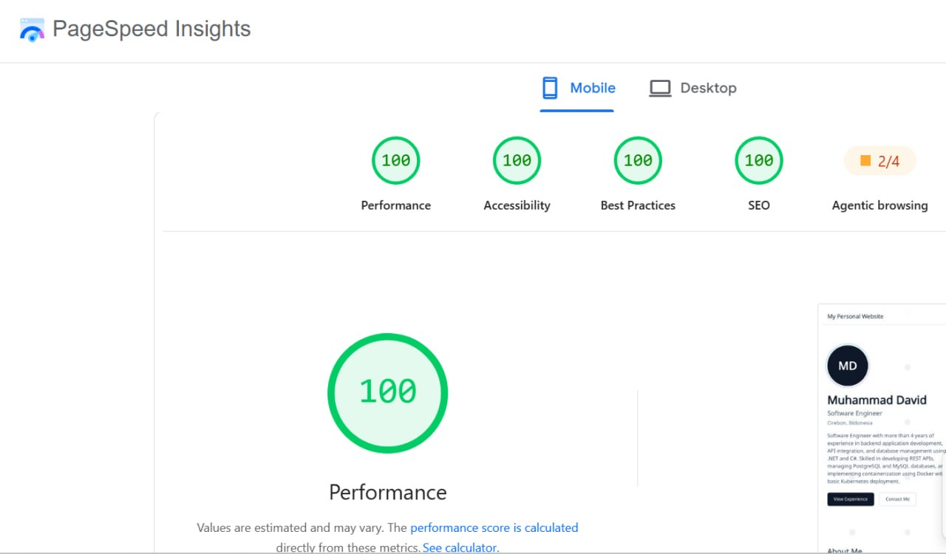
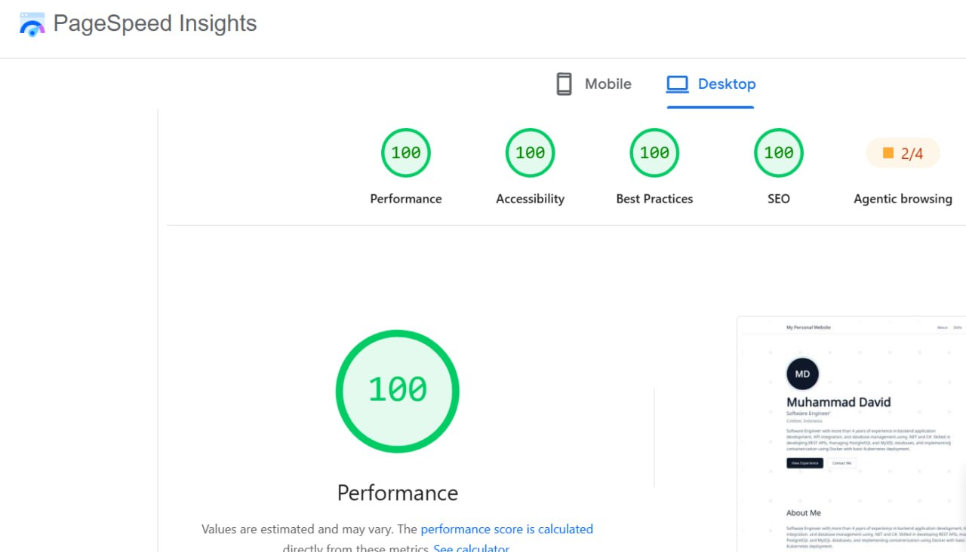
Hasil PageSpeed Insights
Mobile
Desktop
Optimasi: build Vite (minify + tree-shaking) · CSS Tailwind ter-purge · avatar & background CSS/SVG tanpa bitmap besar (CLS rendah) · SPA fallback + robots.txt
Notes:
Skor akhir (LCP/INP/CLS) diisi setelah menjalankan PageSpeed Insights. Jangan isi angka perkiraan sebelum ada hasil asli.

Slide 8
Development Module List
Module / Library | Fungsi
React 19 | Library UI untuk membangun komponen dan mengelola state
Vite 8 | Build tool & dev server dengan Hot Module Replacement
TypeScript | Type safety, autocomplete, dan deteksi error saat kompilasi
Tailwind CSS 4 | Styling utility-first untuk tampilan responsif
React Router 7 | Routing SPA dan navigasi antar halaman/section
Vercel | Hosting publik + auto-deploy dari push ke GitHub

Slide 9
Terima Kasih
davidmuhamad97@gmail.com
github.com/davidmuhamad97-ops
linkedin.com/in/muhamad-david-8674b2155
my-personalweb-swart.vercel.app

